Slide 1
PROGRAMLAMA TEMELLERİ
Öğr. Gör. Erhan AKAGÜNDÜZ

Slide 2
Veri Tipleri
Python’da genel olarak;
string (metinsel),
numbers (sayısal),
list (liste),
tuple (demet),
dictionary (sözlük) ve
set (küme)
veri tipleri bulunmaktadır.

Slide 3
String (Metinsel) Veri Tipi
Tek ya da çift tırnak içlerine yazılan karakter dizileridir.
Burada karakter harf (t,c), rakam (1,9,2,3) ya da özel semboller (&,/) olabilir.
String veri tipleri tek ya da çift tırnak içinde yazılır.
Örneğin aşağıdaki iki ifade birbirinin aynısıdır.
print (“Bütün ümidim gençliktedir.”)
print (‘Bütün ümidim gençliktedir.’)
Her iki kod satırı çalıştırıldığında aynı çıktı üretilir.

Slide 4
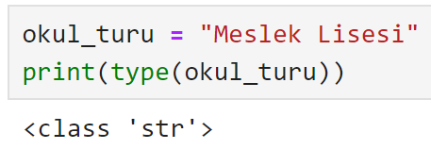
String (Metinsel) Veri Tipi
String bir değişken tanımlama işlemi aşağıdaki gibi yapılır:
yasadiginiz_sehir = “Van”
ad_soyad = “Ahmet Mehmetoğlu”
Python’da type() fonksiyonu kullanılarak veri tipi öğrenilebilir.

Slide 5
Numbers (Sayısal) Veri Tipleri
Sayısal verileri tutan veri tiplerine verilen addır.
Python’da sayısal veri tipleri genel olarak int, float ve complex veri tipleridir.
int veri tipi tam sayı değerleri tutar.
float veri tipi ondalıklı değerleri tutar.
Bu noktada tüm tam sayıların da ondalıklı olarak ifade edilebileceğini unutmayınız.
Örneğin 3 tam sayısı (normalde int) 3.00 şeklinde ifade edildiğinde float olarak da tanımlanabilir.

Slide 6
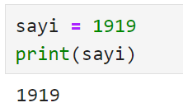
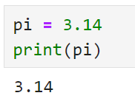
Numbers (Sayısal) Veri Tipleri
Örnek: sayi isminde değeri 1919 olan bir değişken tanımlayarak ekrana yazdırınız.
Örnek: pi_degeri isminde değeri 3.14 olan bir değişken tanımlayarak ekrana yazdırınız.

Slide 7
Numbers (Sayısal) Veri Tipleri
Python’da kullanılan bir diğer veri tipi de bool veri tipidir.
Kod yazarken bazı ifadelerin doğru ya da yanlış olarak değerlendirilmesi istenebilir.
Bu durumlarda yalnızca True (doğru) ve False (yanlış) değerlerini döndüren bool veri tipi kullanılır.

Slide 8
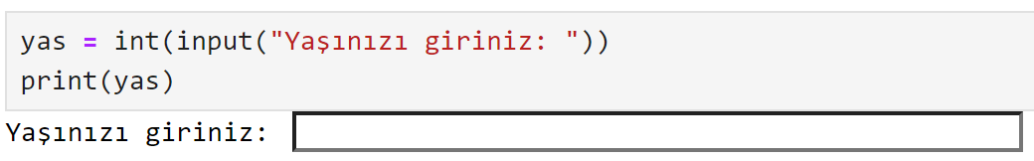
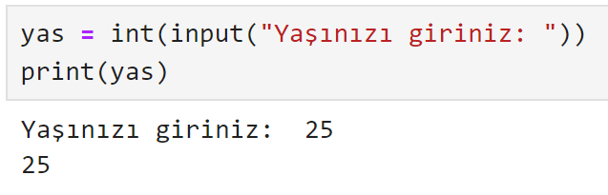
input() fonksiyonu ile kullanıcıdan veri alma
Programlamada bazı değerlerin kullanıcılar tarafından girilmesi gerekebilir.
Kullanıcıdan değer almak için input() fonksiyonu kullanılır.
Örnek: Kullanıcıya yaşını sorunuz ve girilen yaşı ekrana yazdırınız.

Slide 9
Veri Tipi Dönüşümleri
Python’da bir değişkenin ya da değerin tipini başka bir veri tipine dönüştürmeniz gerekebilir.
Örneğin float olarak tanımlanan bir değişkeni (örneğin 3.14) programın herhangi bir yerinde tam sayı olarak (3) kullanmanız gerekebilir.
Bu durumda float olan bu değeri int’e çevirmeniz gerekmektedir.

Slide 10
Yorum satırları
Programlamada bazen kod satırına açıklama yapmak ya da yorum yazmak gerekebilir.
Python’da yorum satırları için # işareti kullanılır.

Slide 11
List (Listeler)
Farklı verilerin bir dizi hâlinde tutulduğu koleksiyonlara liste adı verilir.
Daha önce int, float, string gibi veri türlerini öğrenmiştiniz.
Bu veri tiplerini kullanarak tek bir veriyi tutabilirsiniz.
Birden fazla veriyi sıralı ve değiştirilebilen bir yapıda tutmak için listeler kullanılır.
Listeler ile farklı veri tiplerini tutabilirsiniz.
Python programlama dilinde listeler iki köşeli parantez [ ] ile tanımlanmaktadır.

Slide 12
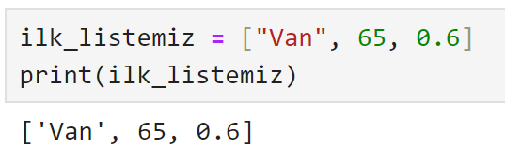
List (Listeler)
Örnek:
Liste veri tipi için tanımlanan ilk liste incelendiğinde sırasıyla string, integer ve float tiplerinin bir arada kullanıldığı görülmektedir.
Üç elemanı olan bu listeyi yazdırmak için daha önce kullanılan print() fonksiyonunu kullanmanız gerekmektedir.
Bu örneğin liste veri tipinde olduğunu doğrulamak için type() fonksiyonu kullanılabilir.
type(ilk_listemiz) kod satırı çalıştırıldığında ekran çıktısı <class ‘list’> olacaktır.

Slide 13
İndeks kullanımı
Liste içindeki elemanlara erişmek için ilgili elemanın indeksi kullanılır.
Bazı kaynaklarda indis olarak da karşınıza çıkabilir.
İlk elemanın indisi her zaman 0 (sıfır) olarak kabul edilir.

Slide 14
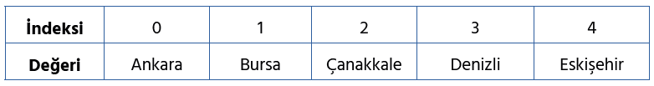
İndeks kullanımı
Şehirler isimli listenin ilk elemanı olan “Ankara” dır.
İndeksi ise sıfırdır.
Aşağıdaki tabloda indeksleri ve değerleri bir arada görebilirsiniz.

Slide 15
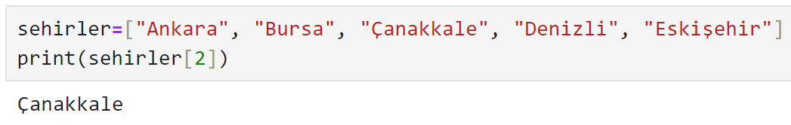
İndeks kullanımı
Örnek: İndeksi 2 olan elemanı ekrana yazdırınız.

Slide 16
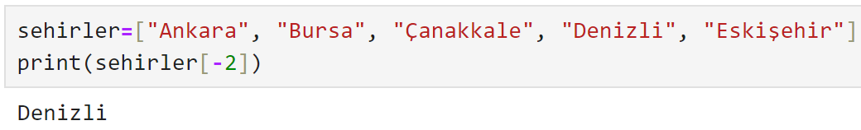
İndeks kullanımı
İndeksler negatif olarak da yazılabilir.
Örneğin; -1 indeksi sondaki elemanı gösterirken -2 indeksi sondan bir öncekini gösterir.
Örnek:

Slide 17
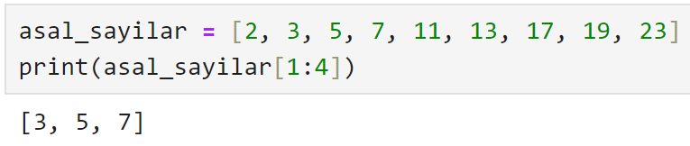
İndeks kullanımı
Listelerde indekslerle birlikte iki nokta (:) operatörü kullanılarak istenilen elemanlara ulaşılabilir.
Bu işlem için liste[başlangıç indeksi:bitiş indeksi] yapısı kullanılır.
Örnek:
Bu örnekte indeksi 1 olan elemandan başlayarak indeksi 4 olan elemana (4 dâhil değil) kadar ekrana yazdırır.

Slide 18
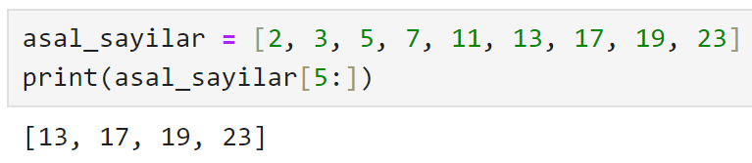
İndeks kullanımı
Örnek:
Buradaki kullanımda dikkat edilirse başlangıç olarak 5 indeksi verilip bitiş indeksi ise verilmemiştir.
Bu kullanımda indeksi 5 olan elemandan başlayarak son elemana kadar yazılır.

Slide 19
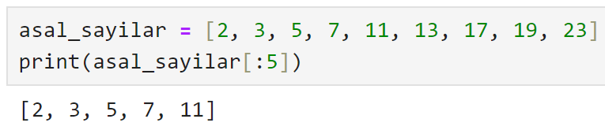
İndeks kullanımı
Örnek:
Bu kullanımda da başlangıç indeksi verilmemiş bitiş indeksi olarak 5 verilmiştir.
Başlangıç indeksinin verilmediği durumda indeksi 0 (sıfır) olan elemandan başlayarak yazdırılır.

Slide 20
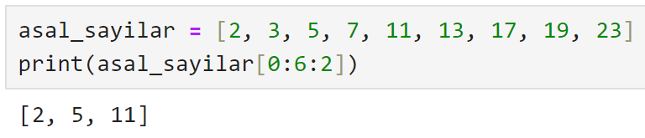
İndeks kullanımı
Örnek:
Bu kullanımda ise sırasıyla başlangıç indeksi, bitiş indeksi ve atlama değeri verilmiştir.
Yani 0. indeksten başlayarak 6. indekse kadar ikişer artarak ekrana yazdırılır.

